Slide 2
Dirección General de Desarrollo Académico e Innovación Educativa
Departamento de Evaluación Académica
Reunión informativa para las Fuentes de Información
Programa de Estímulos al Desempeño del Personal Académico (PEDPA) y Programa de Estímulos al Desempeño en la Ejecución Artística (PEDEA), ejercicio 2023-2025, periodo de pago 2025-2027
10 de Octubre del 2024

Slide 3
Concentración de información de las Entidades Académicas y Dependencias
La responsabilidad de las Fuentes de Información y del Departamento de Evaluación Académica en el Proceso de la Evaluación de los Programas de Estímulos.

Slide 4


Ejercicio 2023-2025
1 de Abril del 2023 al 31 de Marzo del 2025.
Tabla de descripción de indicadores del PEDPA y PEDEA de la Universidad Veracruzana
Reglas Operativas del PEDPA
Lineamientos del Programa de Estímulos al Desempeño en la Ejecución Artística.
https://www.uv.mx/evaluacionacademica/
Pestaña PEDPA
Pestaña PEDEA

Slide 5

Numeralia del ejercicio 2021-2023
Fuentes de información
177
Recurso de revisión
Personal Académico solicitante: 102
Total de actividades y productos atendidos: 399
Total de participaciones recibidas en el SiCFI
153,390 registros
Favorables
204
No favorables
195

Slide 6
Principales cambios en los indicadores (DADUV y AFBG)
1.1.4.2 Distinciones por trayectoria académica
Cambia de ser registrado por el personal académico a ser reportado por distintas Fuentes de Información.
1.2.2 Productos académicos de apoyo al aprendizaje
Aumenta el puntaje mínimo de 5 a 8 y el puntaje máximo de 6 a 10.
2.4.1 Dirección y/o codirección de trabajo recepcional
Se actualiza el nombre del indicador para considerar a la figura de codirector.
Se convierte en un indicador de rango, el puntaje máximo se otorga al director y el mínimo a la codirección que acredite, a través del Departamento de Superación Académica, la participación en Cuerpo Académico y que el trabajo recepcional corresponda a la LGAC.
Solo se permite una codirección por trabajo recepcional.

Slide 7
Principales cambios en los indicadores (DADUV y AFBG)
Se reduce el tope máximo por indicador de 10 a 8.
Se eliminan las subvariables Tesis y Otras modalidades de trabajo recepcional obteniendo un puntaje único para la modalidad de Licenciatura.
2.4.2.1 Miembro de comité o revisor de un trabajo recepcional
Cambia de categoría pasando de Gestión académica y participación en cuerpos colegiados a Generación y aplicación del conocimiento.
No se consideran en este indicador los puntaje máximos.
No incluye al director ni codirector del trabajo recepcional.
Se eliminan las subvariables Tesis y Otras modalidades de trabajo recepcional obteniendo un puntaje único para la modalidad de Licenciatura.

Slide 8
Principales cambios en los indicadores (DADUV y AFBG)
3.4.1 Contribución en la elaboración del Plan de Desarrollo de la Entidad Académica (PLADEA).
Se elimina la subvariable Avances en el cumplimiento del PLADEA
3.5.3.1 Jurado de examen de experiencia recepcional o examen de grado
Se eliminan las subvariables Tesis y Otras modalidades de trabajo recepcional obteniendo un puntaje único para la modalidad de Licenciatura.
3.7.3.2 Comisión para la conducción de procesos de innovación, internacionalización e interculturalidad en la docencia, así como gestión académica y docente.
Aumenta el puntaje máximo de 15 a 30.
No se consideran las participaciones como revisor de trabajos recepcionales o tesis para pasar a concursos, ya que serán consideradas en el indicador 3.5.2 Miembro de órganos de evaluación de procesos académicos.

Slide 9




Proceso
Se recibe información
Sistema de Captura de Fuentes de Información
(SiCFI)
Módulos de captura / Módulos de exportación
Revisión
1. Actividades correspondan al indicador
2. No existan registros duplicados
3. Descripción incompleta o incorrecta
4. Fechas y puntajes
Separación
1. Registros correctos : son procesados e incorporados a la base de datos
2. Registros que presentan inconsistencias no podrán ser considerados.
Calendario de cortes de información

Slide 10


Proceso
1. Sistema de Productos y Actividades (PEDPA)
2. Sistema Integral de Información para el Fortalecimiento Académico (PEDEA)
1. Indicador
2. Id Registro
3. Observación
4. Sugerencia
a. Realizar la corrección
b. Enviar justificación
1. Registros correctos son considerados en los sistemas y en la ficha individual de concentración de puntuaciones.
2. No se envía correo de inconsistencias a las FI
Publicación
Cierre del SiCFI
Envío de inconsistencias
Calendario para publicación
recrevisionpedpa@uv.mx

Slide 11
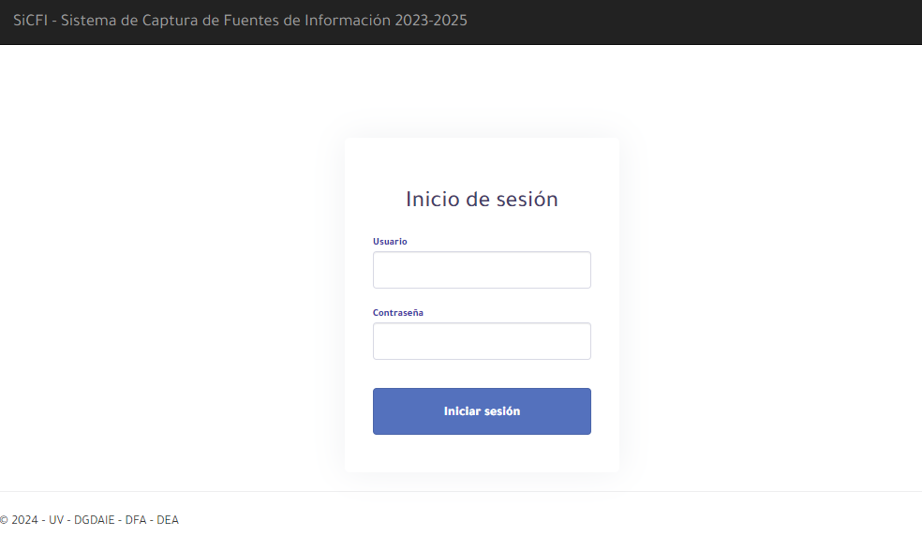
Sistema de Captura de Fuentes de Información (SiCFI)
https://academicos.uv.mx/sicfi/
Página web DEA – PEDPA – Ejercicio 2023-2025 – Fuentes de información – Acceso al sistema

Slide 12
Indicadores
Pestaña PEDPA
https://www.uv.mx/evaluacionacademica/
Pestaña PEDEA
Tabla de indicadores
Listado de indicadores por FI
Conocer la descripción de los indicadores que le corresponde reportar e identificar la categoría en dónde se encuentran ubicados.
En la columna Evidencia de desempeño o Fuente de información identificar quiénes son los responsables de reportar cada indicador.
Explorar el documento Tabla de descripción de indicadores, con la finalidad de conocer las actividades que se consideran en el PEDPA y PEDEA.
En caso necesario, la Fuente de Información deberá publicar los criterios para la validación de cada indicador y deberá informarlo por las vías institucionales de forma oportuna al personal académico para lo procedente.

Slide 13
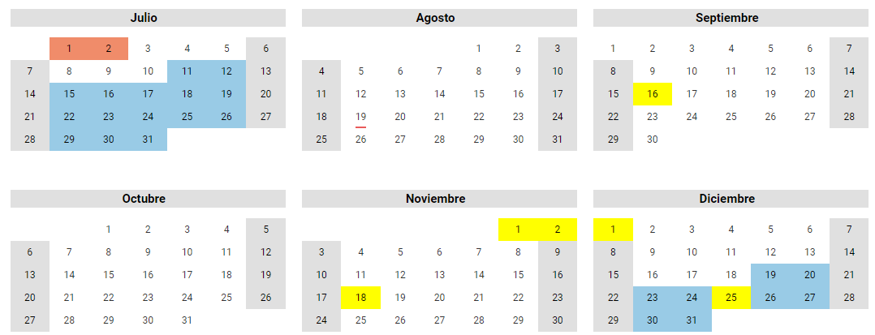
Corte de información
Apertura SiCFI
La publicación considera los registros correctos capturados hasta el Corte 1
Corte 1: Copia de BD
Nuevas capturas se verán reflejadas en el Corte 2
Se envía correo inconsistencias

Slide 14
Revisión de información
Separación
Duplicidad
Participaciones divididas
Actividades registradas en un indicador incorrecto o que corresponde a otra FI
Descripción incompleta o incorrecta
Los registros correctos se consideran para integrarlos a la base de datos, la cual será utilizada para la publicación de la información.
Los registros que presenten inconsistencias, serán enviados a la FI responsable para que sean corregidos o por el contrario justifiquen el motivo de su captura.

Slide 15
Consideraciones generales para evitar las inconsistencias
Identificar los indicadores que sufrieron cambios y si hay dudas consultarlo con el personal del DEA.
No reportar actividades que son responsabilidad de otras fuentes de información.
No capturar actividades que no corresponden a la descripción del indicador.
Deberá resguardar la evidencia correspondiente para cada actividad reportada, en caso de ser solicitada en los procesos de auditoria interna o externa.
Antes del corte de información, realizar una revisión por indicador para identificar registros duplicados.
En caso de tener dudas con respecto a un indicador, producto o actividad a reportar, se sugiere comunicarse al DEA vía telefónica o por correo electrónico para la aclaración de la misma.

Slide 16
Publicación de información
Los registros correctos se visualizarán en el Sistema de Registro de Productos y Actividades del ejercicio vigente para el personal académica participante en PEDPA.
Para el personal en funciones de ejecución artística las actividades y productos podrán ser visualizados dentro del Sistema Integral de Información para el Fortalecimiento Académico (SIIFA).
Es indispensable mantener una comunicación constante entre las Fuentes de Información y el Departamento de Evaluación Académica (dudas con los indicadores y visualización de actividades en sistema).

Slide 17
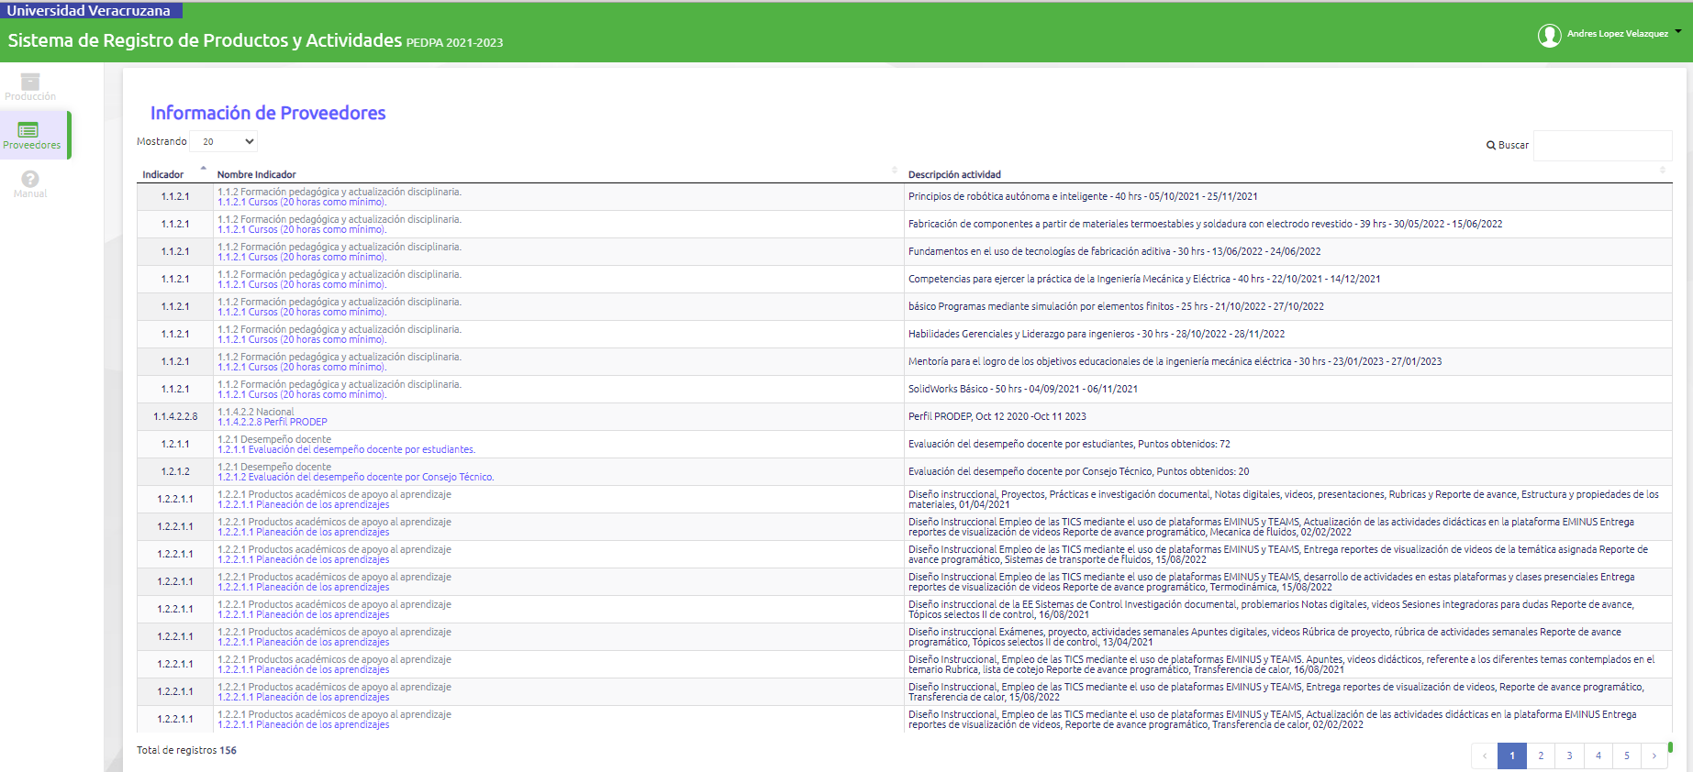

Slide 18
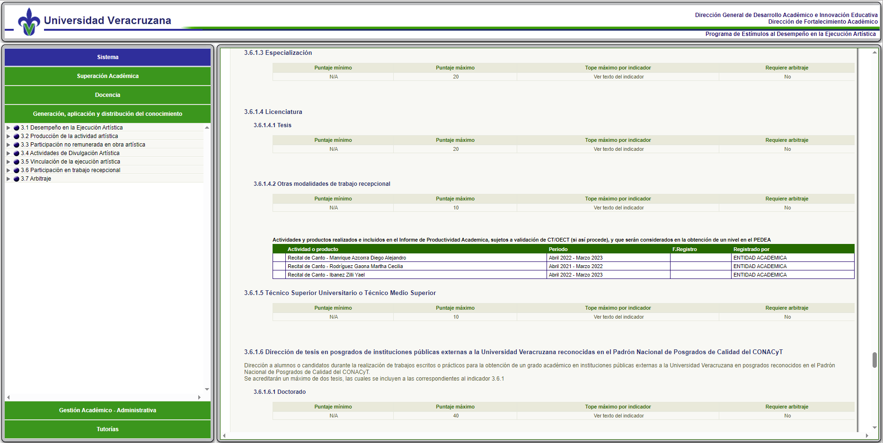

Slide 19
Calendario
Proceso | Fechas
Apertura del sistema | Septiembre del 2024
Cortes de información | Noviembre 2024 – retroalimentación Diciembre 2024 Febrero 2025 – Publicación Marzo 2025 Abril 2025 – Publicación Mayo 2025
Fecha de cierre del sistema | 31 de marzo del 2025
Las fechas establecidas son improrrogables.
Cada Fuente de Información establece internamente sus fechas de recepción, las cuales deben ser informadas de forma oportuna al personal académico para lo procedente.

Slide 20
Ejemplo de envío de inconsistencias
recrevisionpedpa@uv.mx
Entidad | Indicador | Inconsistencias
COORDINACIÓN REGIONAL DEL ÁREA DE FORMACIÓN BASICA GENERAL (Veracruz) | Organización de encuentros académicos, deportivos o culturales | Se sugiere en los registros con número 247 y 248 agregar en el campo "Nombre del encuentro" el tipo de encuentro al que se refiere, como por ejemplo: foro, taller, conferencia etc. Con la finalidad de contar con la información completa para los procesos de evaluación.
AREA DE FORMACION BASICA GENERAL (Xalapa) | Plan de Desarrollo de la entidad académica (PLADEA) | Se considera 1 participación del académico en el PLADEA de la entidad académica. La Tabla de descripción de indicadores del PEDPA menciona que se considera la participación del académico hasta en dos PLADEA de distintas entidades y tope de dos para cualquiera de las dos subvariables. En los registros que reportar su Entidad se visualiza que se encuentra dividido por actividad o periodo, cuando solamente debe ser considerado una participación en todo el PLADEA, independientemente de que haya participado en uno o varios ejes o metas del mismo.

Slide 21
Cierre del SiCFI
La información final será utilizada para la Ficha individual de Concentración de Puntuaciones, por lo que al realizar la captura se recomienda claridad y precisión en la descripción de la actividad o producto para que el personal académico pueda identificar sin problema la actividad o producto considerado u omitido.
Si el personal académico al visualizar su Ficha individual de concentración de puntuaciones detecta que existen omisión de actividades o productos provenientes de las Fuentes de información, podrá solicitar su aclaración en el Proceso de Recurso de Revisión. La información de fechas, procesos, etc., se brindará de forma oportuna exclusivamente para las FI que tengan solicitudes de revisión de indicadores por parte del personal académico participante.

Slide 22

Directorio DEA
Tels.
(228) 8175043 y (228) 8421700
Ext. 18300, 18302 y 18304
Horario de atención: Lunes a viernes de 8:00 a 15:00 hrs.
Pagina web DEA - Pestaña Nosotros - Directorio DEA
https://www.uv.mx/evaluacionacademica/2022/11/14/directorio-dea/

